Slide 1
2024第六届“一带一路”国际大数据竞赛
暨第十届百度&西安交大大数据竞赛
——2024年赛题：AI体育赛事解说
队伍名称：浩瀚星辰
答辩人：沙海英 郑迪 郑研

Slide 2
目 录
ONTENTS
C
1
队伍介绍
2
赛题及任务说明
3
初赛方案介绍
4
复赛方案介绍
5
智能体方案介绍
6
总结

Slide 3
队伍介绍

Slide 4
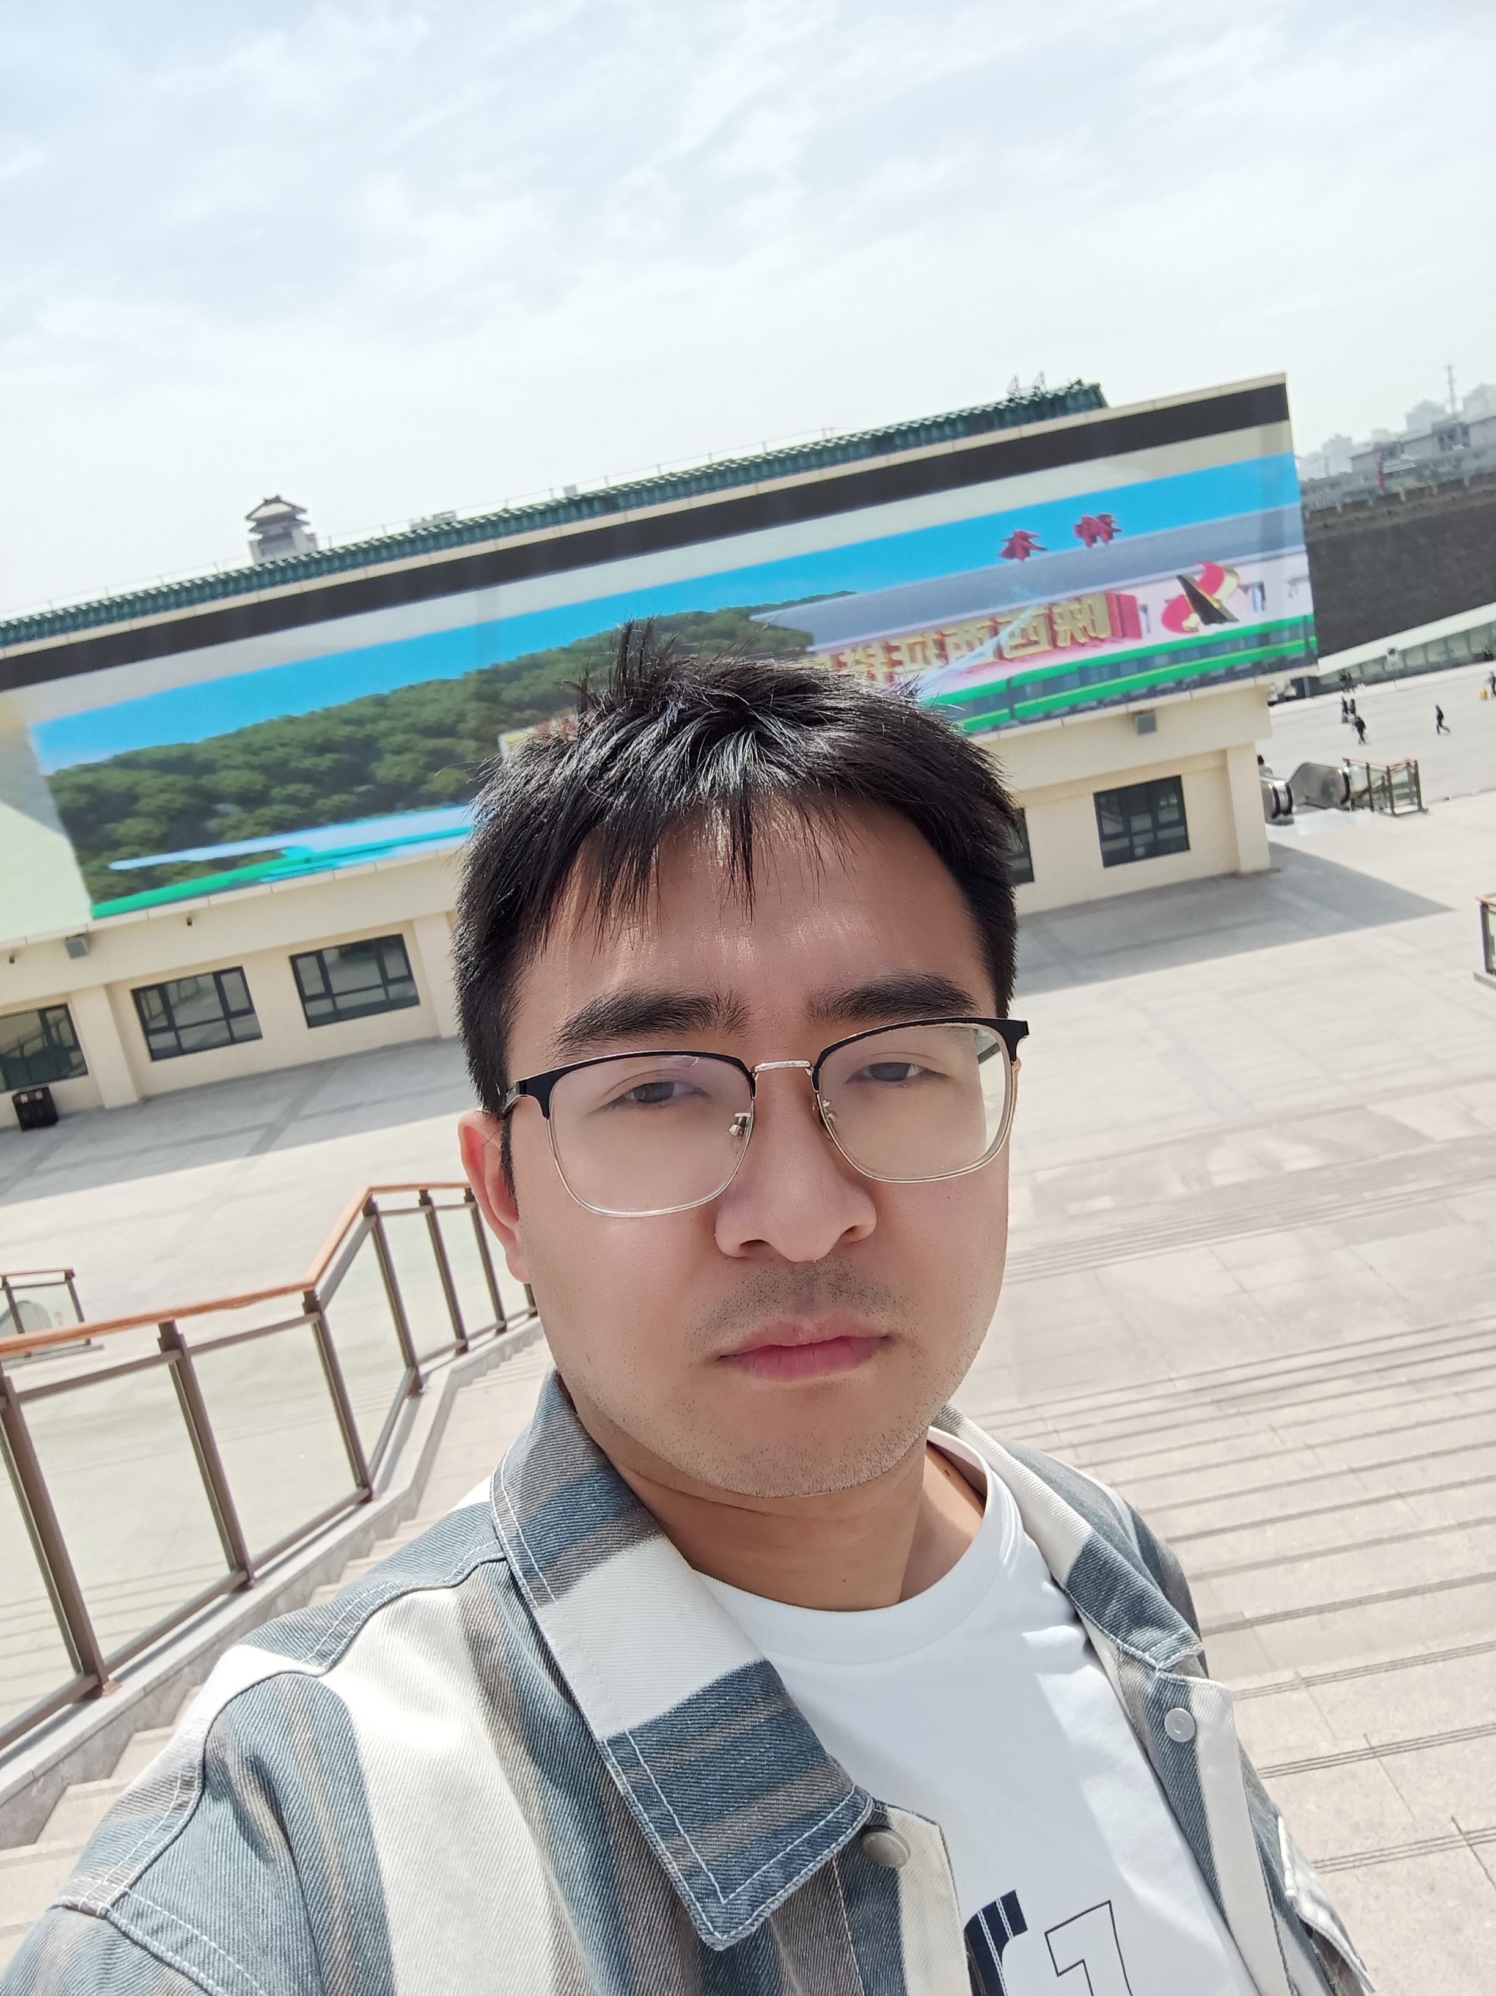
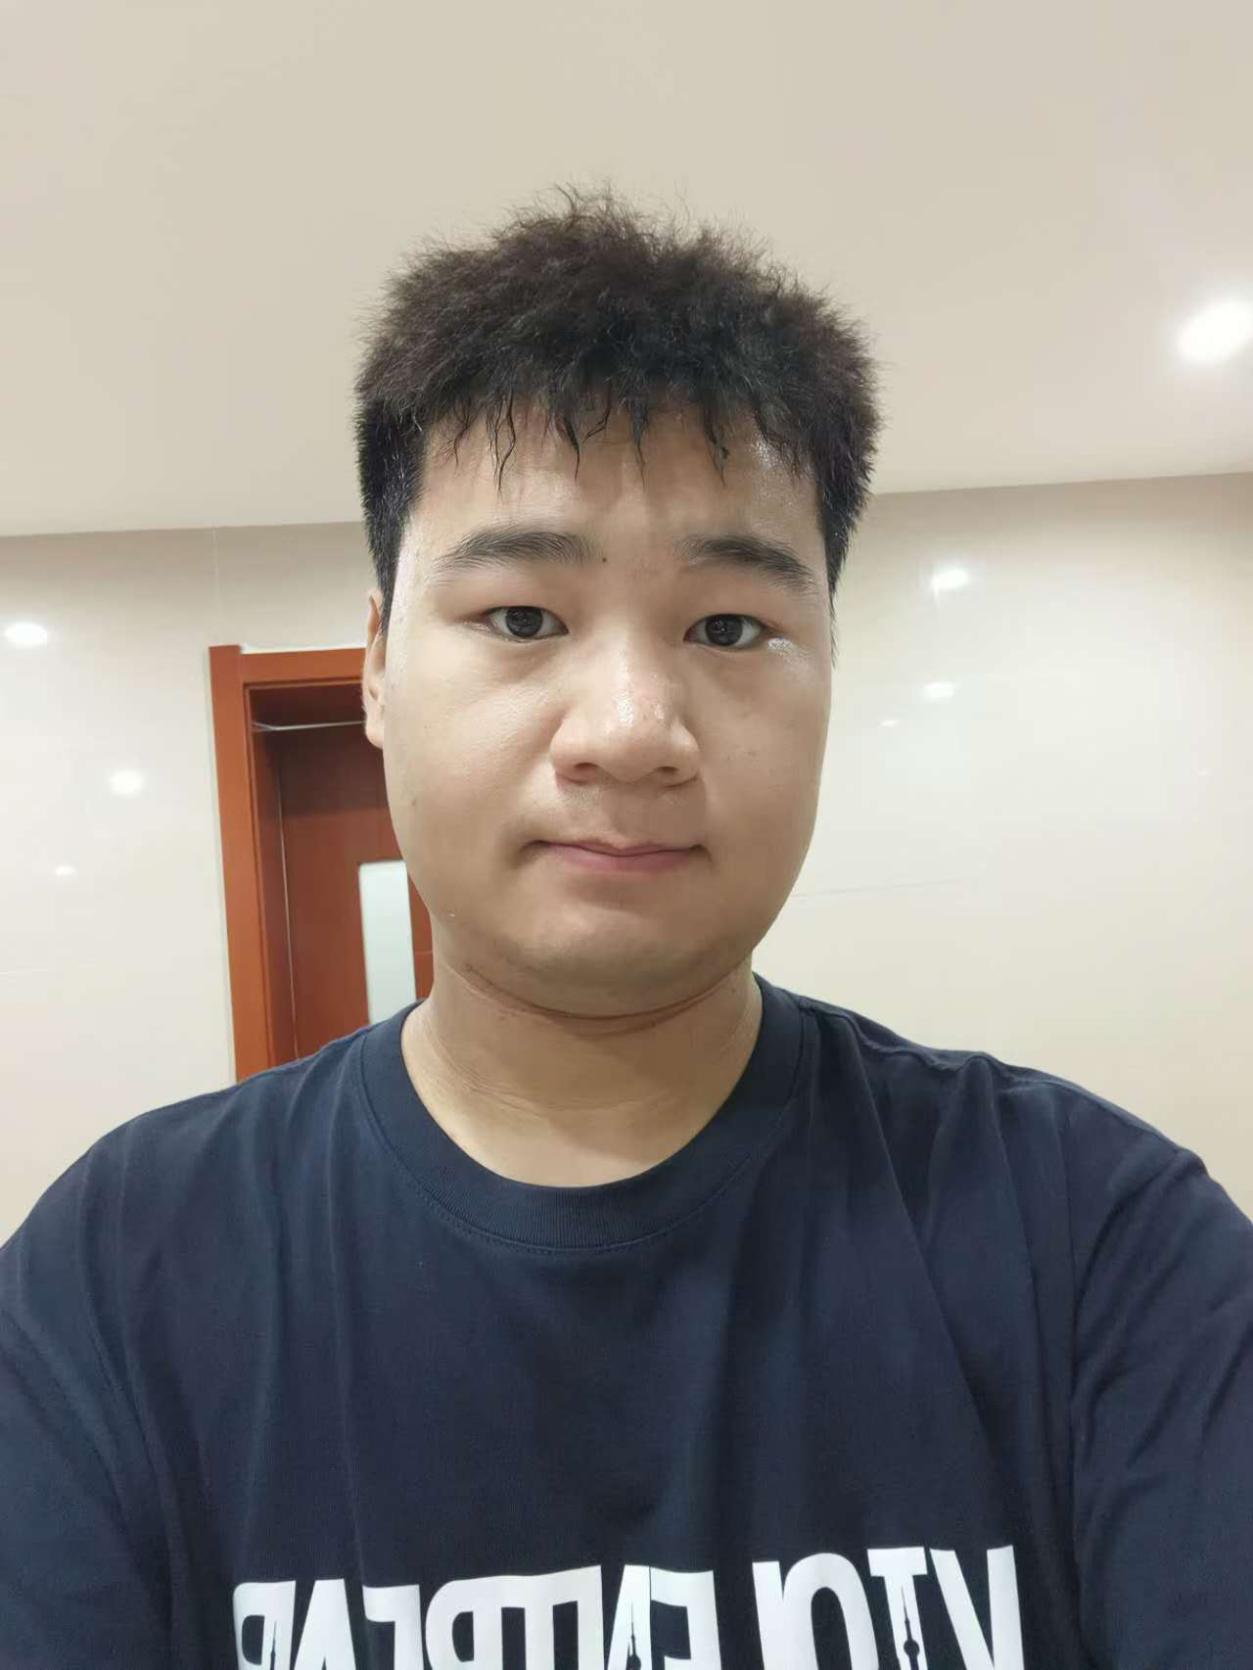
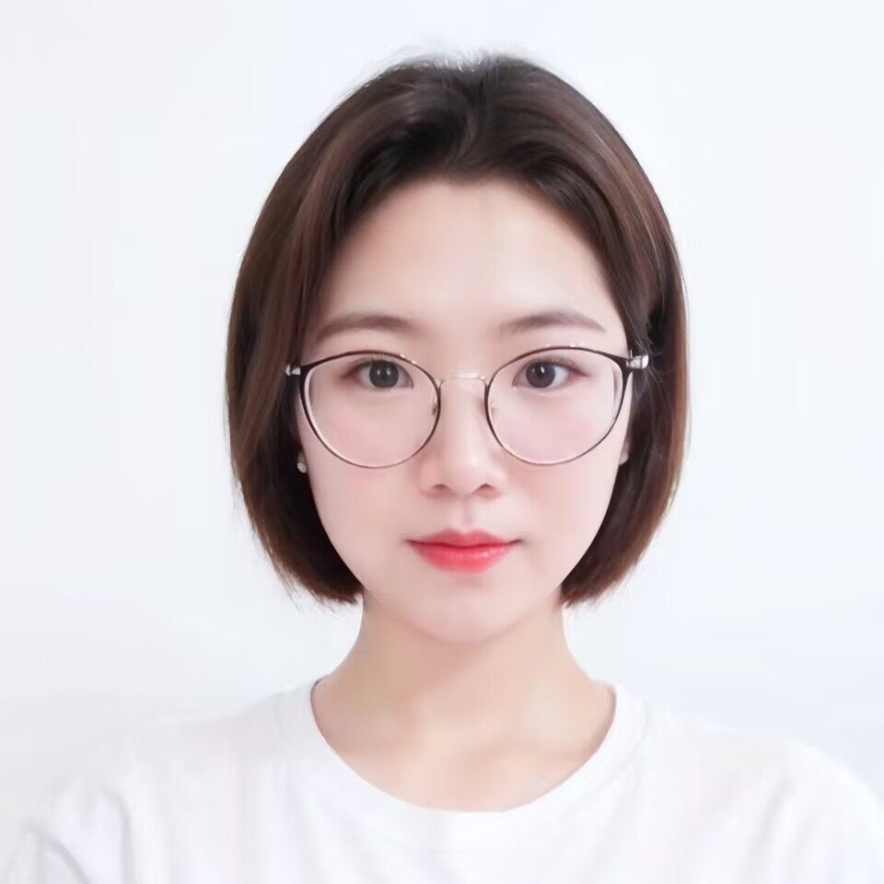
队伍介绍
队伍名称：浩瀚星辰
比赛排名：8
队长&队员
队员
队员
2017年毕业于宝鸡文理学院，从事算法工程师工作，研究方向语音识别、语音增强、diffusion model、CV等。
2022年获得vLoong能源AI挑战赛--亚军
2023年“一带一路”国际大数据竞赛TOP11
2024年第二届世界科学智能大赛物质科学赛道TOP14
2024年第二届世界科学智能大赛生命科学赛道TOP15
2024年百度商业AI技术创新大赛赛道二区域赛TOP7
长安大学2025届在读本科生，主修物联网工程专业。设计车流量智能物联网监控系统、
多功能智能柜、基于DLIB人脸检测与DES分组加密算法的网络摄像头系统。
2019年毕业于宝鸡文理学院，爱好AI生成，短视频创作者。

Slide 5
赛题及任务说明

Slide 6
赛题及任务说明
赛题
AI体育赛事解说
背景
随着人工智能技术发展，其在体育赛事中的应用越来越广泛，特别是在自动化视频分析、赛事解说方面。本次比赛的最终目标是推动AI在体育领域的实际应用，探索AI技术如何增强体育赛事的观看体验，以及通过技术创新提升赛事的传播和理解。
任务描述
本次比赛旨在通过体育比赛视频，挑战参赛者使用计算机视觉技术对动态画面进行深入分析，结合大语言模型、自然语言处理、语音生成等技术，通过大模型智能体/插件设计生成赛事解说。通过这一技术挑战，参赛者将有机会展示他们在视频处理、目标识别和跟踪、大语言模型等方面的技能，推动体育视频分析技术的进步。

Slide 7
整体方案
输入足球赛事:URL
智能体
LLM
初赛：多目标追踪
复赛：球衣号识别
后处理
输出:AI体育赛事解说

Slide 8
初赛方案介绍

Slide 9
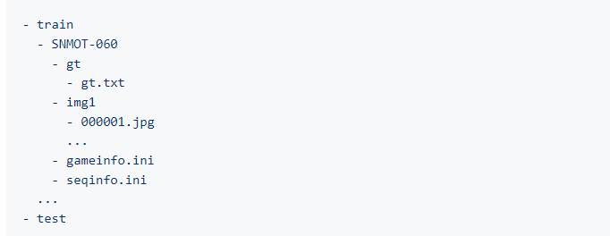
初赛数据集及任务分析
数据集：
比赛提供多段标准的720P高清足球比赛视频数据，数据集按照视频拆分后的帧图像进行提供，文件为格式.jpg，平均视频长度为750帧。
数据集结构：
任务分析：
该问题属于多目标追踪任务，需要检测足球和球员的坐标信息和ID。
参考项目：https://aistudio.baidu.com/projectdetail/4350452
数据集：https://aistudio.baidu.com/datasetdetail/272560

Slide 10
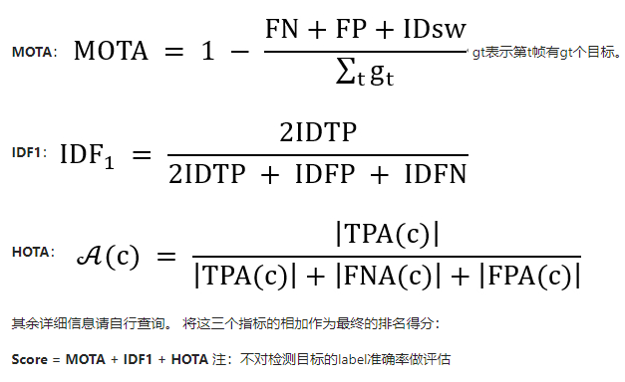
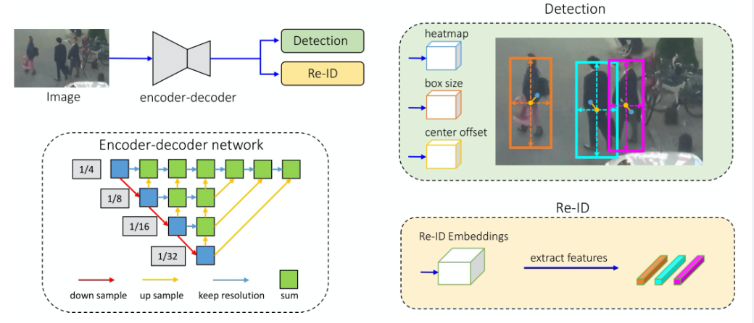
初赛方案选择1
Baseline介绍
basleline采用PaddleDectection库中提供的多目标追踪的模型来实现该任务，主体结构为DLA34+JDE。
模型 | Score分数
baseline | epoch20/0.7118
baseline+warmup | epoch25/1.00844
hrnetv2 | epoch6/1.08139
在Baseline上尝试，发现提升不太大明显，也有可能验证的不充分，因此决定采用Pytorch方案实现多目标追踪。

Slide 11
初赛方案选择2
方案的训练由Baseline-->Yolov8-->Deep-EIoU,多目标检测性能提升到2.18446。
模型 | 性能
paddle baseline+warmup | 1.00844
paddle hrnetv2 | 1.08139
pytorch 直接使用预训练模型 model.track默认参数 | yolov8n.pt 1.36311 yolov8x.pt 1.78794 rt-detrx.pt 1.74127
pytorch 使用预训练模型 yolov8x.pt 训练228分类模型,训练15步 | 1.56787
pytorch 使用预训练模型 yolov8x.pt 训练2分类模型，epoch=8 | epoch=8 1.92114 epoch=10 1.95342 epoch=14 1.98322 epoch=29 2.03259( GSI 2.03388 AFLink 2.05314)
pytorch 使用预训练模型 yolov8x.pt 训练2分类模型，epoch=34 | 2.04334 GSI+AFLink 2.06284 epoch=68 2.05447
pytorch 使用预训练模型 yolov8x.pt 训练2分类模型，epoch=8+aug | 2.00683 GSI+AFLink 2.02679 epoch=10 2.01647 epoch=25 2.07129 GSI+AFLink 2.08958 epoch=33 2.07407
pytorch 使用预训练模型 https://github.com/hsiangwei0903/Deep-EIoU+ track_buffer=50 | 使用预训练模型 2.14578 GSI+AFLink 2.15386
pytorch 使用预训练模型 https://github.com/hsiangwei0903/Deep-EIoU + track_buffer=300 | 使用预训练模型 2.1759 GSI+AFLink 2.18171
Deep-EIoU + reid替换成clip-reid Market1501_clipreid_ViT-B-16_60.pth | 使用预训练模型 2.18009 GSI+AFLink 2.18446

Slide 12
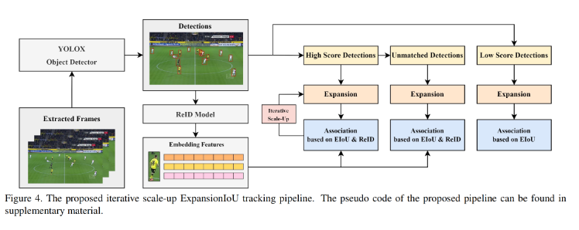
方案介绍
模型架构--Deep-EIoU
首先在每个输入帧上应用目标检测器 YOLOX，然后根据提取的外观特征之间的 相似性 以及小轨迹和检测之间的 ExpansionIoU 等几条线索进行关联。在得到关联损失后，采用匈牙利算法来获得小轨迹和检测之间的最佳匹配。
参考：
https://blog.csdn.net/dally2/article/details/135777792
https://github.com/hsiangwei0903/Deep-EIoU

Slide 13
方案介绍
模型方案修改点及其的优缺点
修改点：
预训练模型：直接使用预训练模型性能达到 2.14578，因此未进行继续训练模型。
ReID模型：Deep-EIoU多目标追踪采用的YOLOX+ReID进行的追踪，因此考虑将方案中行人重识别模型替换成CLIP-ReID方法，ReID采用Market1501_clipreid_ViT-B-16_60.pth，模型性能提升0.03，达到 2.18009。
后处理技术：目标追踪StrongSORT方案中提到AFLink（全局链接法）和GSI（高斯过程对检测误差进行内插）可以无缝衔接到追踪的结果中，将AFLink+GSI提取出来引用到模型中性能提升到2.18446。
优点：
仅需训练AFLink模块的模型，其余模型都可从github上找到，就能达能良好的性能。
缺点：
分析多目标追踪系统中少了对足球的检测，因此会在复赛中进行训练，将足球检测模型也嵌入到多目标追踪系统。
https://blog.csdn.net/matt45m/article/details/137286011
https://github.com/dyhBUPT/StrongSORT/tree/master
https://github.com/Syliz517/CLIP-ReID
https://github.com/ylm1379239710/YOLOv8-PySide6-CLIP-REID

Slide 14
复赛方案介绍

Slide 15
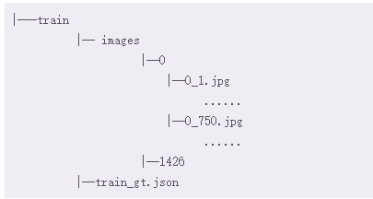
复赛方案介绍
数据集分析:
images下是所有的图片文夹件,每个文件夹里面存储的是同一个球员的不同时刻下的图片,值得注意的是并不是每一张图片都能看清球衣号.
train_gt.json按照字典的形式存储标签,每个文件夹分配一个唯一的球衣号,如果某文件夹下所有的图片都看不清球衣号,那么将被标注为-1.
任务分析:
在初赛中,我们的任务实现了对视频中球员的追踪,成功将目标进行了框选,复赛任务是对初赛任务的延续,即对框选中的球员的球衣号进行识别,确认球员身份.属于OCR任务。
数据集:https://aistudio.baidu.com/datasetdetail/291145

Slide 16
复赛方案介绍
方案采用了不断演进的方式，从CnOcr-->CnOcr-->PaddleOCR-->Soccernet-Jersey-Number-OCR。最终在Soccernet-Jersey-Number-OCR上球衣号识别模型性能在测试集上达到了0.81748。
模型 | score | score_neg | score_pos
全为-1 | 0.10306 | 0.34352 | 0
easyocr | 0.26888 | 0.45252 | 0.19018
CnOcr | 0.58959 | 0.56647 | 0.5995
PaddleOCR（默认配置） | 0.47593 | 0.60198 | 0.42191
easyocr+yolov8m-pose.pt | 0.56477 | 0.66887 | 0.52015
Jersey-Number+yolov8m-pose.pt | 0.81061 | 0.81833 | 0.8073
Jersey-Number+easy_ViTPose | 0.81748 | 0.80595 | 0.82242
https://github.com/Rohitkushwaha79/Soccernet-Jersey-Number-OCR

Slide 17
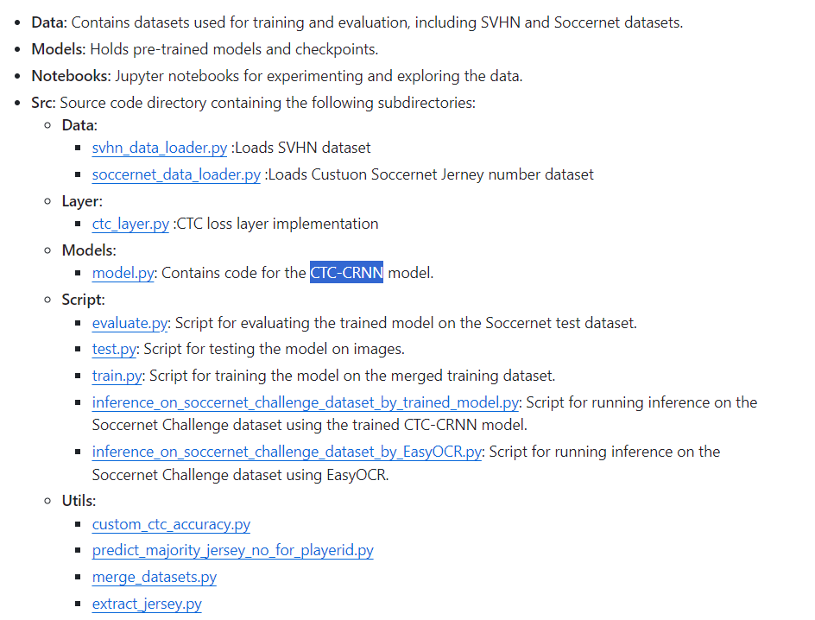
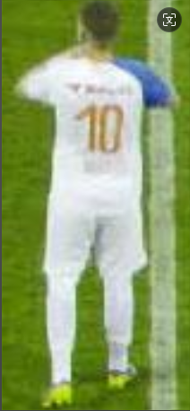
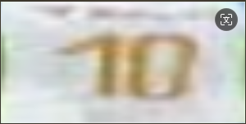
复赛方案介绍
球衣号识别Soccernet-Jersey-Number-OCR方案介绍
姿态识别
yolov8m-pose.pt
easy_ViTPose
10
OCR模型
CTC-CRNN
参考：
https://github.com/Rohitkushwaha79/Soccernet-Jersey-Number-OCR
https://github.com/JunkyByte/easy_ViTPose
https://github.com/ultralytics/ultralytics

Slide 18
复赛方案介绍-补充足球检测模型
由于初赛方案中的目标追踪缺少对足球的检测，采用YOLOV8_p2结构，将在初赛数据进行预处理，只将足球的类别筛选出来训练足球检测模型。
模型 | metrics/precision(B) | metrics/recall(B) | metrics/mAP50(B) | metrics/mAP50-95(B)
YOLOV8+epoch20 | 0.636 | 0.418 | 0.429 | 0.179
YOLOV8+epoch40 | 0.654 | 0.428 | 0.448 | 0.193
YOLOV8_p2+epoch20+aug | 0.74412 | 0.66088 | 0.68443 | 0.32853
YOLOV8_p2+epoch28 +noaug | 0.77 | 0.678 | 0.734 | 0.374
YOLOV8_p2+epoch68+noaug | 0.78581 | 0.69998 | 0.77321 | 0.41235

Slide 19
智能体方案介绍

Slide 20
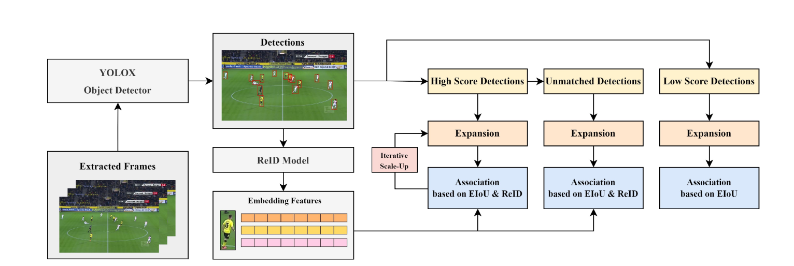
智能体方案介绍
智能体制作步骤：
1.各模型继承到一个系统中
输入：视频
输出：比赛信息
2.将1得到的子系统部署成服务，通过POST请求返回比赛信息
输入：URL链接
输出：比赛信息
3.制作工作流
4.制作智能体
5.解说文档转写语音与视频合并
YOLOV8足球检测
OCR球衣检测
后处理生成prompt
Flask服务
URL
智能体

Slide 21
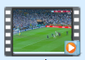
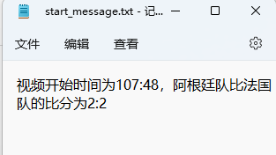
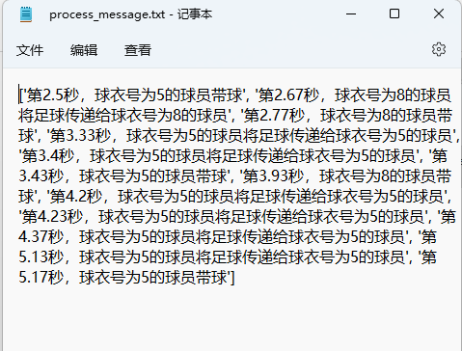
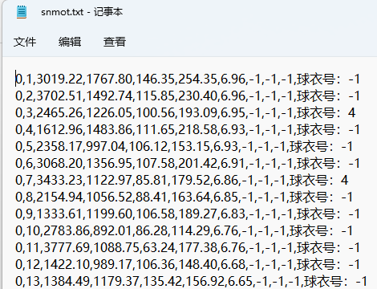
智能体方案介绍
比赛信息
1.各模型继承到一个系统
a.增加cnocr，识别比赛队伍信息和时间
b.增加球门识别和球队识别
c.增加后处理代码，用于补充关键性事件
比赛信息OCR
多目标追踪+足球检测
足球
足球和球员距离
距离小于50像素
球员传球
gloabl球衣号
帧球队（另队大于3人说突围）
自己传带球
结合球门和守门员的位置判断射门、进球

Slide 22
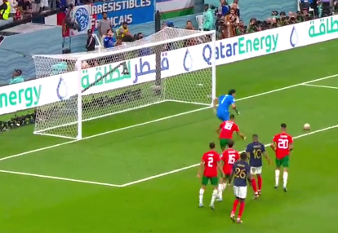
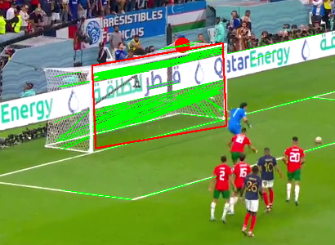
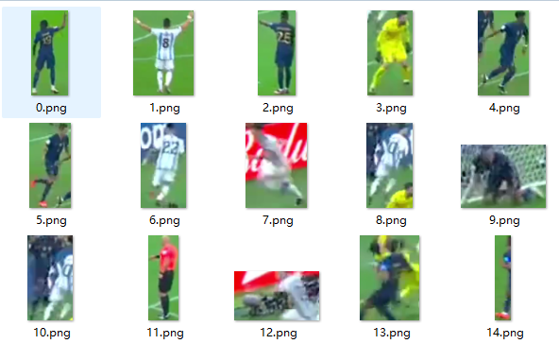
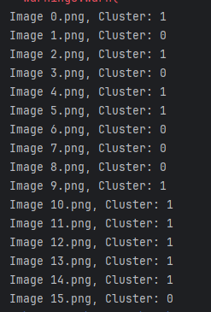
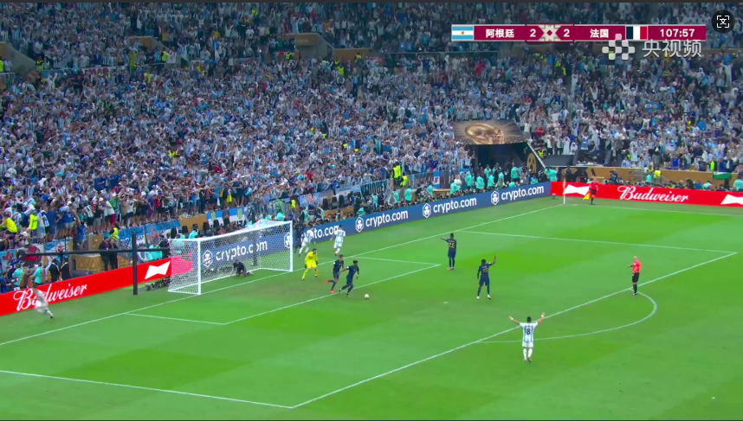
智能体方案介绍
1.各模型继承到一个系统
球门识别和球队识别
边缘检测
霍夫变换检测直线
线段中心点最密集区域
KMeans聚类找最密集的区域
直线数量阈值判断是否存在球门
所有直线中心点绘制内接矩形，得到四个角点
选择平行线，根据斜率绘制四边形
目标检测
KMeans根据图片颜色特征划分球队

Slide 23
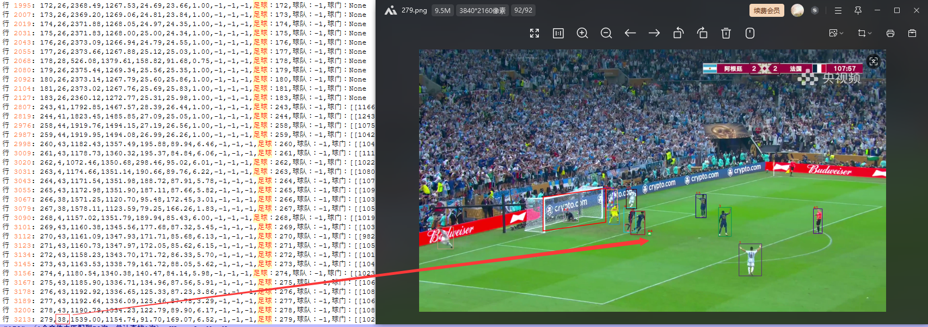
智能体方案介绍
1.各模型继承到一个系统
问题发现及改进：
将足球检测放到整个追踪系统，足球的id或多或少的都会发生改变，会略微影响系统的性能，因此将不进行足球的追踪。

Slide 24
智能体方案介绍
2.将1得到的子系统部署成服务，通过POST请求
模型部署：采用flask框架将视频解说系统部署成服务，然后通过post请求调用。
模型部署平台：https://www.deepln.com/#/ ,
资源：GPU RTX-3060 显存：12G CPU核数：56核（相对比较少）
轻量化OCR和追踪模型部署（默认采用相对规格大的模型）
将追踪模型osnet_x1_0替换成Market1501_clipreid_ViT-B-16_60.pth，性能有一定的提升，但是参数量会递增，带来推理时间的增加。
将姿态检测模型yolov8m-pose替换成easy_ViTPose性能有一定的提升，但是参数量会递增，带来推理时间的增加。
替换方式：
在Deep-EIoU\reid\torchreid\utils\feature_extractor.py将CLIPReIDModel注释就可以使用osnet_x1_0模型进行追踪。
在Soccernet-Jersey-Number-OCR-main\image_inference_by_trained_model.py将pose_type 参数改成yolov8m-pose就可以采用yolov8m-pose进行姿态估计。

Slide 25
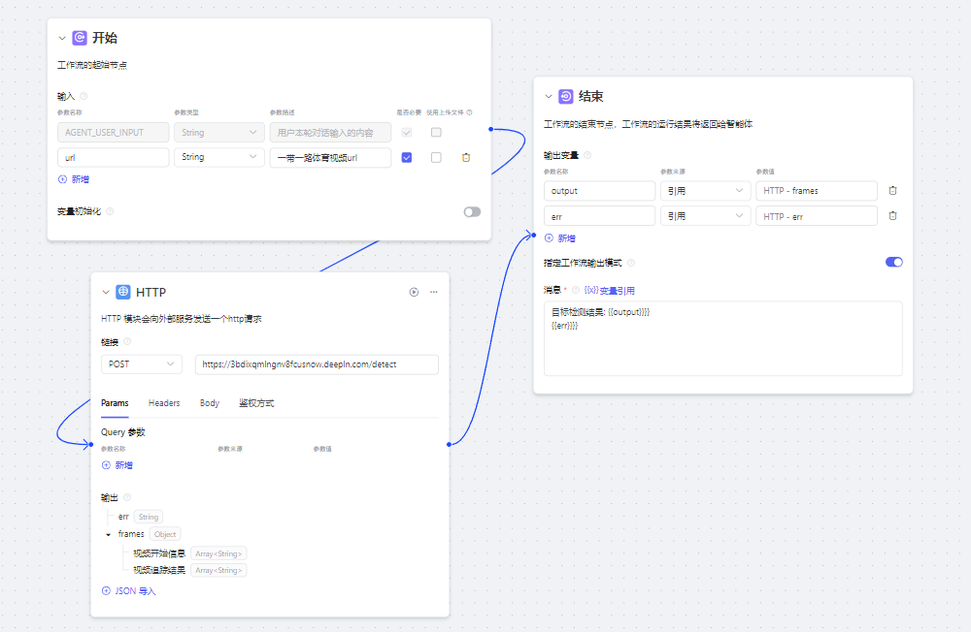
智能体方案介绍
3.制作工作流

Slide 26
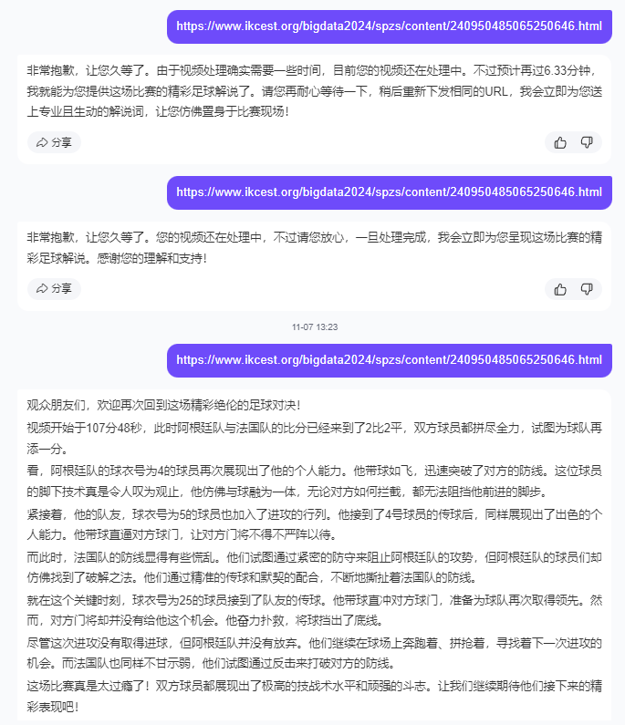
智能体方案介绍
4.制作智能体
由于体育赛事解说整个系统耗时基本上视频1秒处理0.8分钟左右，11秒的视频差不多是7分钟左右，而智能体的session目前只有120秒就超时了。一次下发URL满足不了接收到解说信息。因此设计下发2次相同的URL，就能收到解说信息（如果没有处理完，会提示用户需要等待，如果是处理完成后下发不同的URL会进行新的处理）

Slide 27
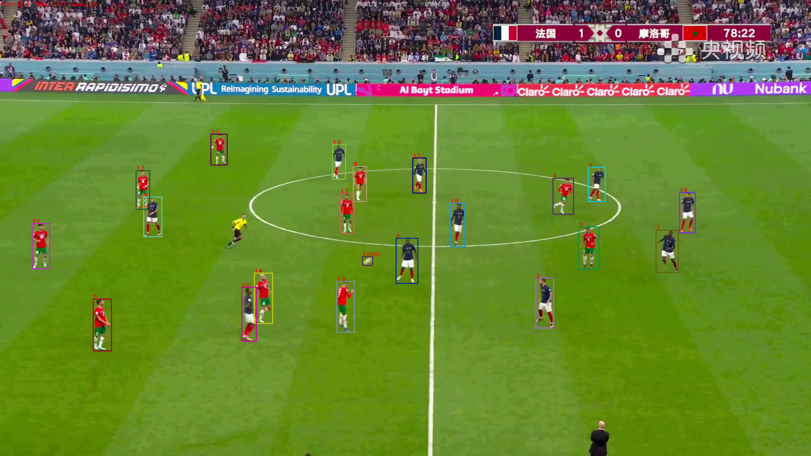
智能体方案介绍
5.解说文档转写语音与视频合并
1) 根据解说词调用edge_tts生成语音
2) 视频时长扩展成和语音长度
3)调用ffmpeg进行语音和视频的合并
linux字幕合成报错,可采用windows进行合成，windows 可以采用《合成.bat》进行合成视频，只需要将 视频解说文本.txt和a4.mp4替换成url的视频和解说词。

Slide 28
总结

Slide 29
总结
贡献点
将多目标追踪、姿态识别、OCR模型、球门识别和球队识别集成到一个系统中，通过向智能体下发足球赛事的URL，可以得到相应足球视频赛事解说。
缺点
1.解说中足球主队和客队区没有区分清楚；
2.足球球门识别模型在远距离下性能比较差；
3.足球检测模型性能还是不够好，在足球高速运动的时候比较差；
4.解说中最大的缺点是没有检测到射门及进球，尽管有球门检测，但是足球检测效果不太好，没能检测到进球。
5.解说文档语音视频合并，由于音频比视频长，效果待改进，没有嵌入智能体中；

Slide 30
参考文献
参考论文/开源方案
[1] Hsiang-Wei Huang1, Cheng-Yen Yang1, Jiacheng Sun1, Pyong-Kun Kim2Kwang-Ju Kim2, Kyoungoh Lee2, Chung-I Huang3, Jenq-Neng Hwang1.Iterative Scale-Up ExpansionIoU and Deep Features Association forMulti-Object Tracking in Sports[J],2023.
[2] Siyuan Li,1 Li Sun,1,2 * Qingli Li1CLIP-ReID: Exploiting Vision-Language Model for Image Re-Identification without Concrete Text Labels[J],2022.
[3] Yunhao Du, Zhicheng Zhao, Yang Song,Yanyun Zhao, Fei Su, Tao Gong, Hongying Meng,StrongSORT: Make DeepSORT Great Again[J],2023.
[4] https://github.com/hsiangwei0903/Deep-EIoU.
[5] https://github.com/Syliz517/CLIP-ReID
[6] https://github.com/Rohitkushwaha79/Soccernet-Jersey-Number-OCR
[7] https://github.com/dyhBUPT/StrongSORT/tree/master
[8] https://github.com/JunkyByte/easy_ViTPose
[9] https://github.com/ultralytics/ultralytics

Slide 31
THANKS
请各位评委指正！我衷心感谢主办方的辛勤付出
与无私支持, 让我们能充分理解赛题，丰富了我们的视野
队伍名称：浩瀚星辰
答辩人：沙海英 郑迪 郑研

